Slide 1









[Dacon] 예술 작품
화가 분류 AI 경진대회
Team 3 | 이은준 이지운 정하윤 최지우

Slide 2






CONTENTS
01
02
03
04
프로젝트 소개
EDA, 전처리
모델 선정, 적용
결과
프로젝트 주제
목표 소개
Data Augmentation
Weighted random sampling
EfficientNet B3
Train / Test
분석 결과 도출
결론 및 제언

Slide 3




01. 프로젝트 소개

Slide 4
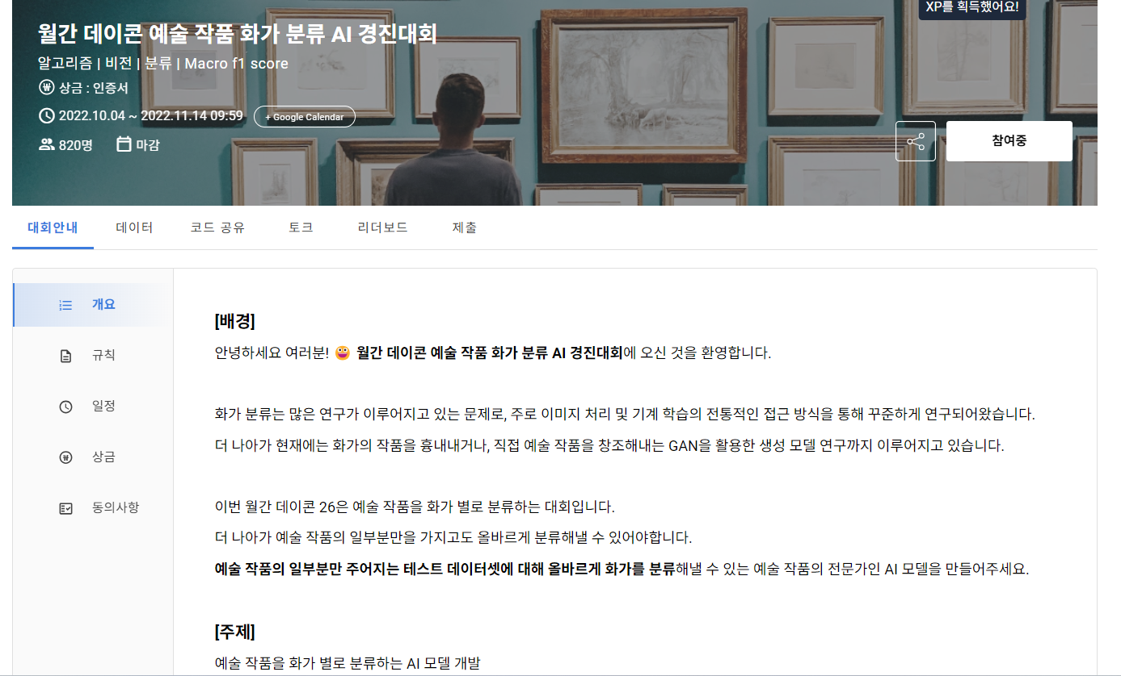
01. 프로젝트 소개
Notes:
프로젝트 주제에 대한 설명

Slide 5
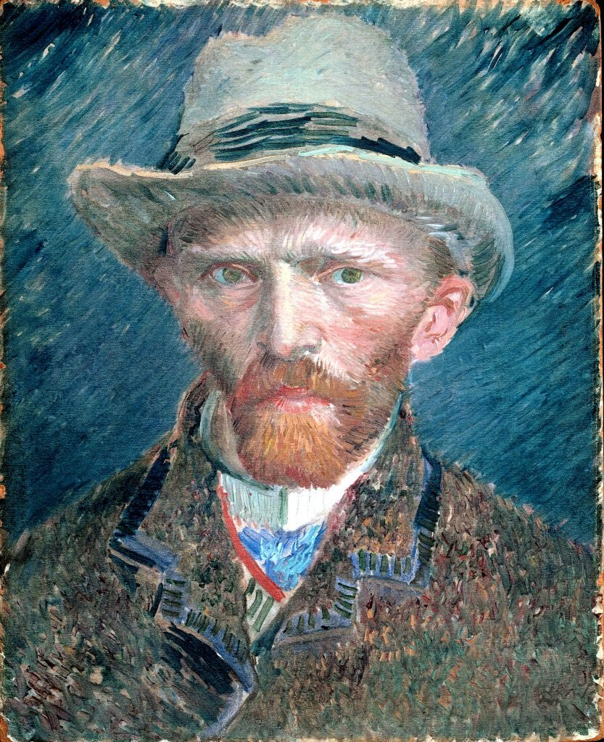
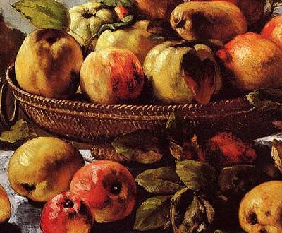

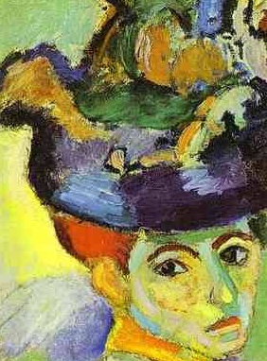
01. 프로젝트 소개
<Train data>
<Test data>
이미지 분류 딥러닝 모델
Run !!
Artist: Vincent van Gogh
Artist: ???
Train.csv: Id, img_path, artist로 구성
Test.csv: Id, img_path 로만 구성, artis를 잘 분류해내는 것이 목표!
Notes:
프로젝트 주제에 대한 설명

Slide 6
02. EDA / 전처리

Slide 7
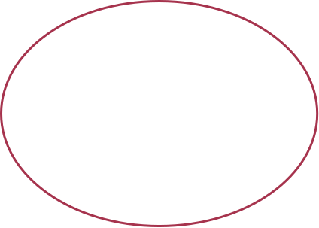


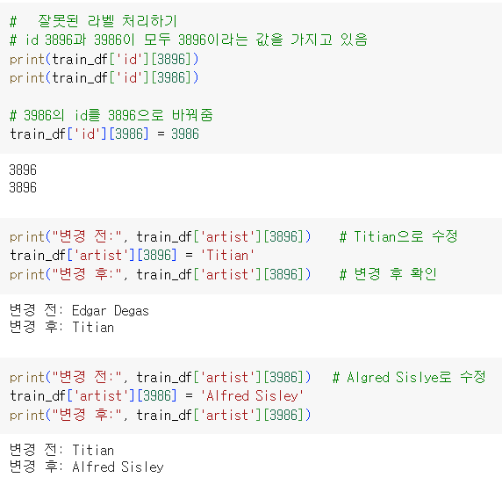
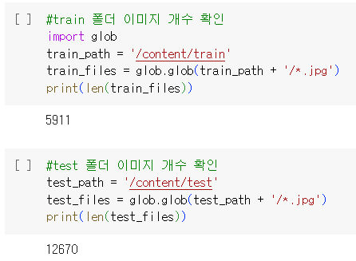

2-1. 데이터 전처리
<train, test 데이터 개수 확인>
<데이터 노이즈 처리>
Notes:
Train, test 폴더의 데이터 개수 확인
데이터 노이즈 처리 id 3896, 3986

Slide 8
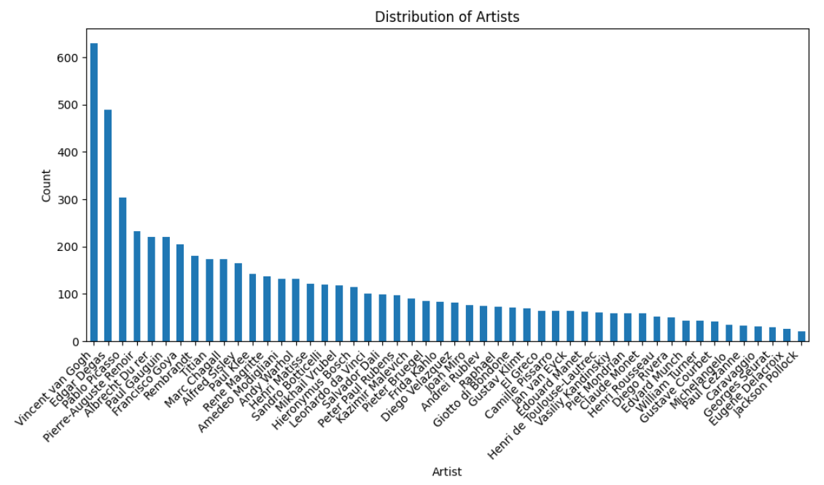
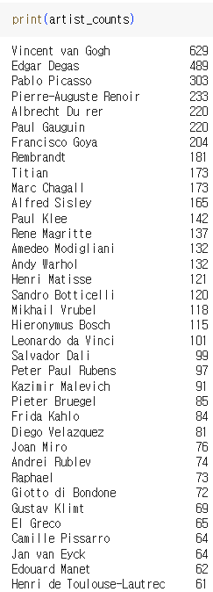
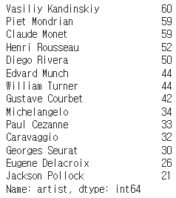
2-2. EDA
아티스트별 작품 수 불균형 확인
적게는 21개(Jackson Pollock),
많게는 629개(Van Gogh)까지 아티스트별 작품 수 차이가 큼

Slide 9
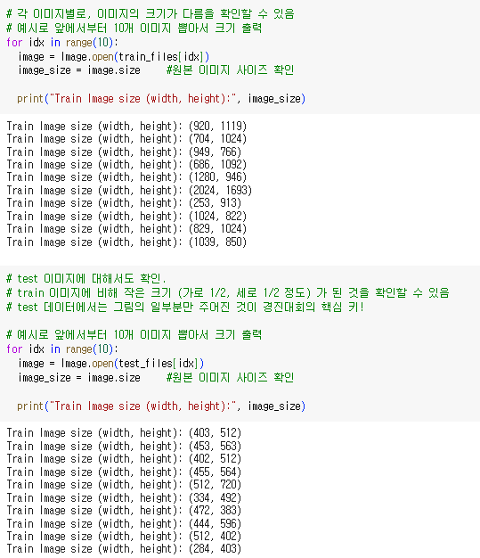
2-2. EDA
<이미지 크기 출력>
→ train 이미지에 비해 test 이미지는 대체로 절반 크기
→ Test 데이터셋에서는 작품의 일부분만 주어짐을 확인

Slide 10
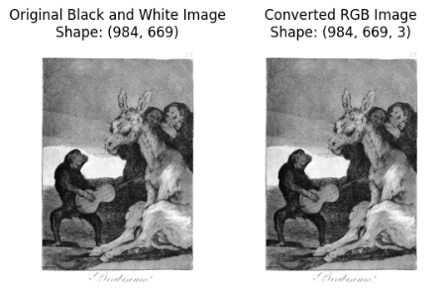
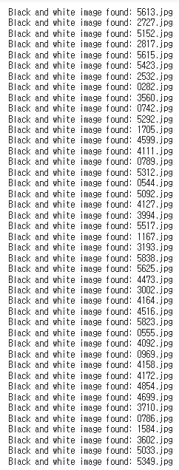
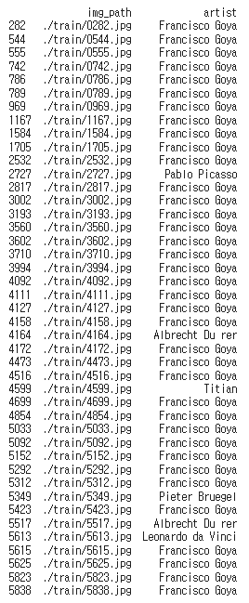
2-2. EDA
<artist>
<흑백 이미지>
모델에 같은 차원의 이미지를 넣기 위해
RGB로 convert, 시각적 차이 확인
흑백 이미지, 해당 작품의 artist 출력
Francisco Goya의 작품이 가장 많음

Slide 11
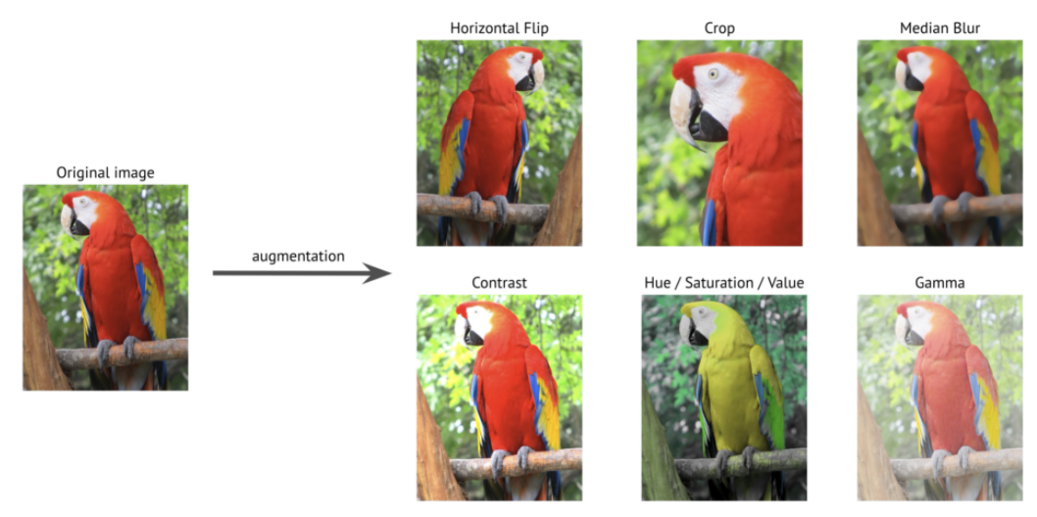
2-3. DATA Augmentation
Data Augmentation을 적용하는 이유?
적은 양의 데이터로 심층 신경망을 효과적으로 학습시키기 위해 사용!
원본 데이터에서 인위적인 과정을 통해 새로운 데이터를 추가로 만들어 사용
다양한 변형을 통한 데이터셋 제공 → 오버피팅 완화, 모델 성능 향상

Slide 12
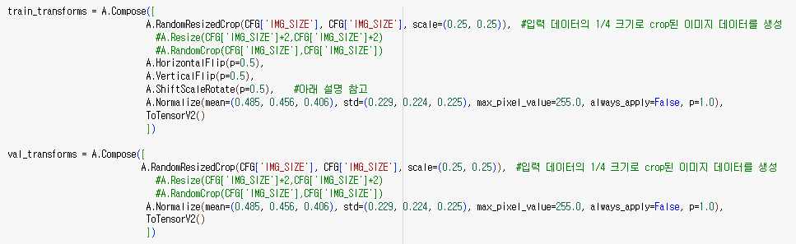
2-3. DATA Augmentation
RandomResizedCrop : 입력 이미지를 ¼ 크기로 crop
HorizontalFlip : 좌우반전 // VerticalFlip : 상하반전
ShiftScaleRotate : 이미지 무작위 이동 + 크기 조절 + 회전
Normalize : R,G,B 평균값을 0으로. 각 pixel 값 – 평균 pixel 값
→각각의 augmentation 진행할 확률을 0.5로 설정
* test_transforms은 별도로 적용!
Test image는 이미
가로 ½, 세로 ½ 크기
→ crop 적용할 필요 x

Slide 13
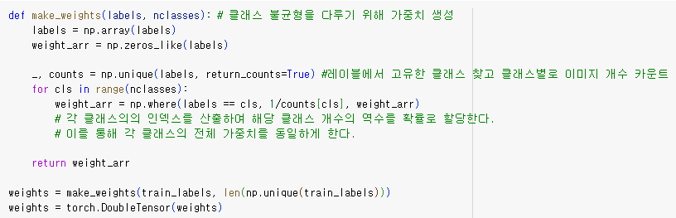
2-4. Weighted Random sampling
앞서 확인했듯, 아티스트별 작품 수가 불균형함
→ 작가별 작품 균등하게 학습하기 위한 weighted random sampling 진행
각 클래스 데이터수의 역수를 확률로 설정, label이 선택될 가중치를 동일하게 전체 라벨에 할당

Slide 14
03. 모델 선정

Slide 15
03. 모델 선정
<다양한 모델 시도>
VGGNet, GoogLeNet
ResNet
EfficientNet b0
EfficientNet b3
EfficientNet b4
… etc
6개 + α 의 모델로 데이터셋 학습 시도
Accuracy 문제로 VGGNet, GoogLeNet, ResNet 등은 배제
EfficietNet 중에서 비교하여 모델 선정
Notes:
이전 연구들에서는 모델 성능을 높이기 위해 depth, width, image size 중 하나만 scaling 함
squeeze and excitation은 논문(SENet; Squeeze and Excitation Networks)에서 제안한 개념으로 채널간의 가중치를 계산하여 성능을 높이는 방법이다.

Slide 16
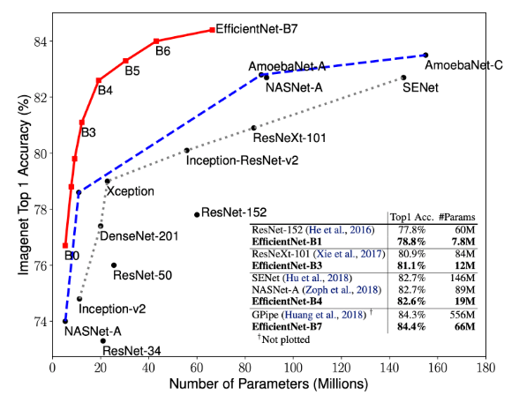
03. 모델 선정: EfficientNet B3
효율적인 모델 구축을 위해 depth, width, resoultion을 한번에 스케일링하는 방법 제안
→ Compound scaling
MnasNet에서 사용하는 MBConvBlock,
SENet에서 제안한 squeeze and excitation 사용
Notes:
이전 연구들에서는 모델 성능을 높이기 위해 depth, width, image size 중 하나만 scaling 함
squeeze and excitation은 논문(SENet; Squeeze and Excitation Networks)에서 제안한 개념으로 채널간의 가중치를 계산하여 성능을 높이는 방법이다.

Slide 17
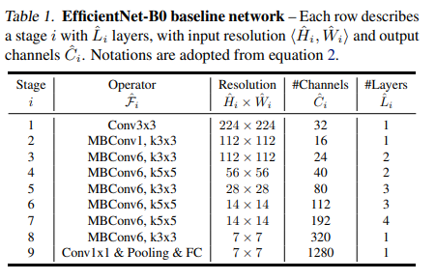
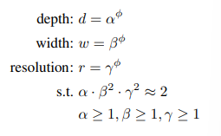
03. 모델 선정: EfficientNet B3
B0 모델 기반, compound coefficient(φ)에 맞는 최적의 α, β, γ 값을 설정 -> scaling

Slide 18
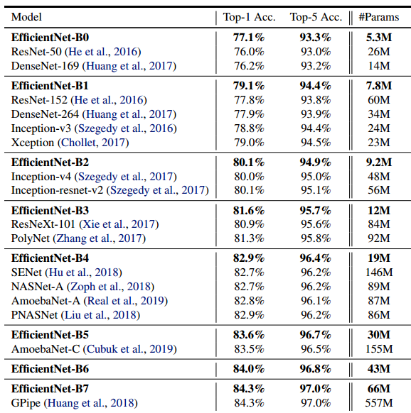
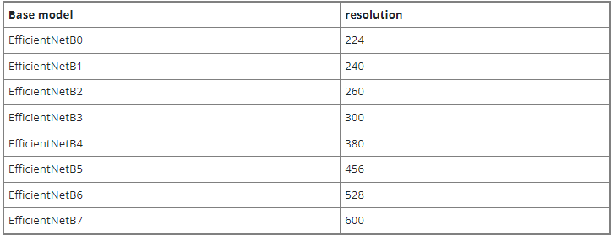
03. 모델 선정: EfficientNet B3
B4 이후로는 파라미터가 커지는 데 비해 큰 성능 향상이 없는 것을 확인
모델마다 적합한 이미지 데이터의 해상도가 존재함 (ex: b0_224 * 224)
B4 해상도의 경우 cuda 메모리 부족 문제로 실행 x,
→ EfficientNet B3로 최종 결정

Slide 19
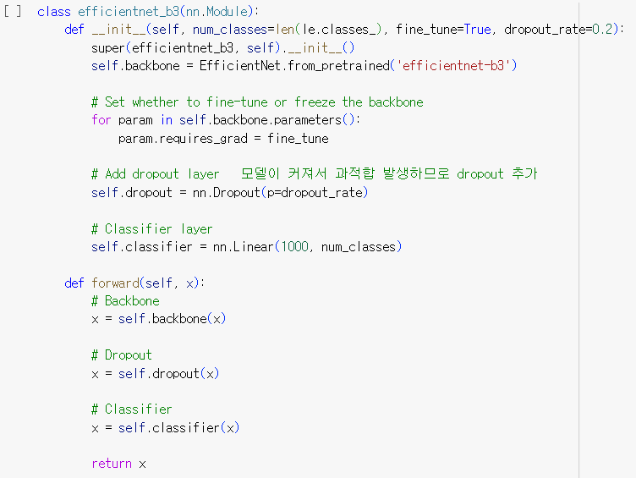
03. 모델 선정: EfficientNet B3
Pytorch에 내장된 efficientnet-b3를 이용
(해상도 300 * 300, 기본 Dropout 포함 )
분류기 작동 이전에 추가로 Dropout layer 적용 → 과적합 방지, 모델 성능 향상

Slide 20
04. Train / Test

Slide 21
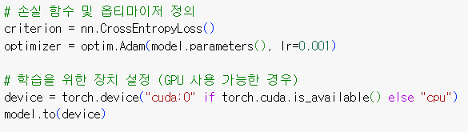
04. Train
분류 문제이므로 손실함수로 CrossEntropyLoss 사용
Optimizer: Adam 사용, lr = 0.001

Slide 22
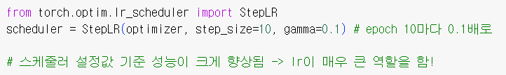
04. Train
StepLR: 주어진 step_size 마다 학습률을 감소 비율(gamma)만큼 조절
초기 학습률이 10^-3이라면, 10 epoch 후에는 10^-4로, 20 epoch 후에는 10^-5로 감소
실제 시도에서는 step size, gamma 여러 번 조정 -> scheduler 미사용시 보다 성능 크게 향상

Slide 23
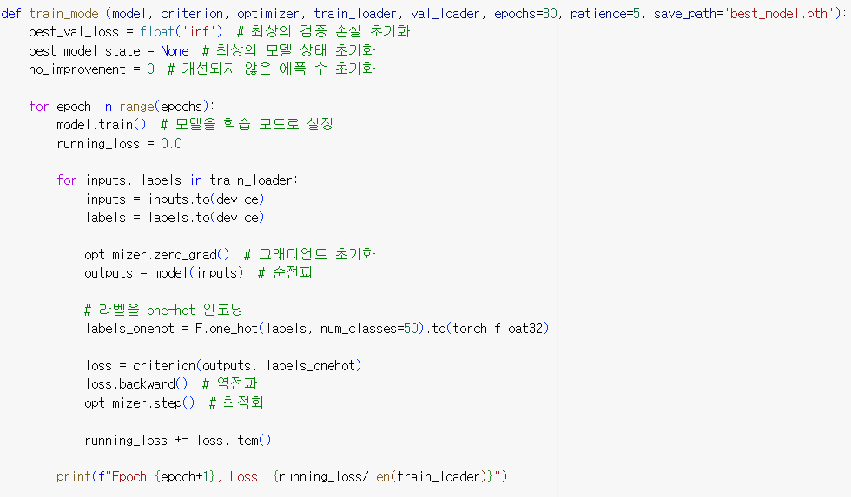
04. Train
라벨 one-hot encoding
적용, 성능 향상

Slide 24
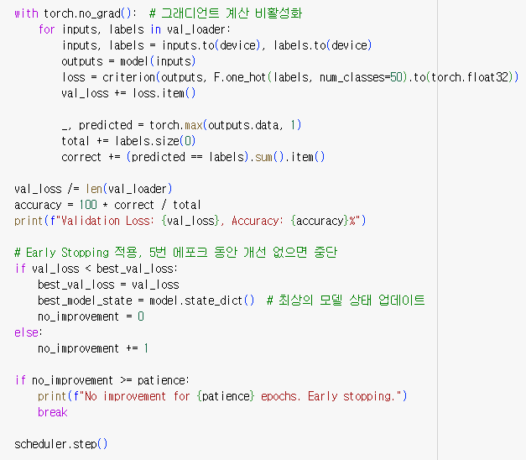
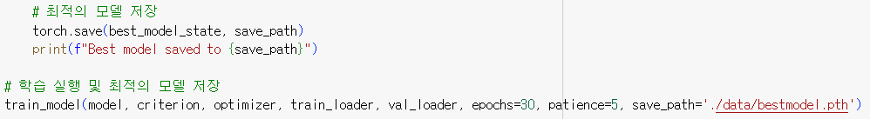
4-1. Train
best_val_loss 기반 best_model_state 정의
→ Early stopping 적용,
5epoch 동안 개선 없으면 중단
스케줄러 적용: 10 epoch 마다 lr 0.1배로 조정

Slide 25
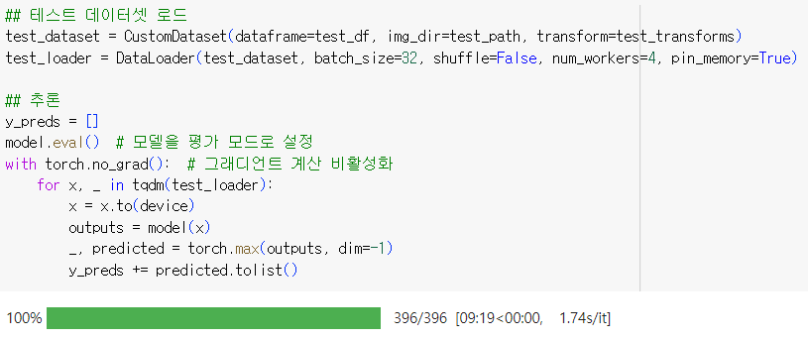
4-2. Test

Slide 26
05. 결론 및 제언

Slide 27
05. 결론 및 제언
<분석 결과 도출>
최종 모델: EfficientNet B3, dropout 0.2 적용, 이미지 사이즈 300 * 300 (해상도 맞춤 조정)
private 0.76, Dacon 리더보드 기준 상위 15% 이내의 결과!
Weighted random sampling, RandomResizeCrop 등 데이터의 특성을 반영한 전처리의 효과가 좋았음!

Slide 28
05. 결론 및 제언
<프로젝트 의의>
<프로젝트의 발전 방향>
주어진 이미지 데이터셋의 특징 (데이터 불균형, train data와 test data의 크기 차이 등)을 EDA를 통해 확인하고, 그에 맞는 전처리 방법을 사용해 성능을 향상시켰음
(가중 랜덤 샘플링, transform 시 ½ crop)
EfficientNet 모델 기반으로 다양한 시도(dropout 적용, scheduler 적용 등)를 거듭하면서 최선의 이미지 분류모델을 찾아나감
EfficientNet 외에 VIT, Noisy student 등 최신 이미지 분류모델 시도
Colab 사용시 GPU 제한 문제, cuda out of memory 등 여러 시간적/공간적 제약이 있었음
모델 앙상블(스태킹, 보팅 등),
하이퍼파라미터 튜닝 등 다양한 추가 시도
→ 더 나은 분류 성능 기대

Slide 29





Thank You

